Slide 1

sábados de capacitación
Consideraciones para primer nomina 2023

Slide 2



CONTPAQi® Nóminas
Consideraciones primer nomina 2023
Instructor: Cp. Daniela Jacquelin Ramírez Torres

Slide 3
Temario
Cambiando indicadores
Cambio de salarios mínimos
Cambio de UMA
Cambio de UMI
Prima de Grado de riesgo
Cambio tablas ISR

Slide 4

CAMBIANDO INDICADORES

Slide 5

Tabla Salarios mínimos

Slide 6
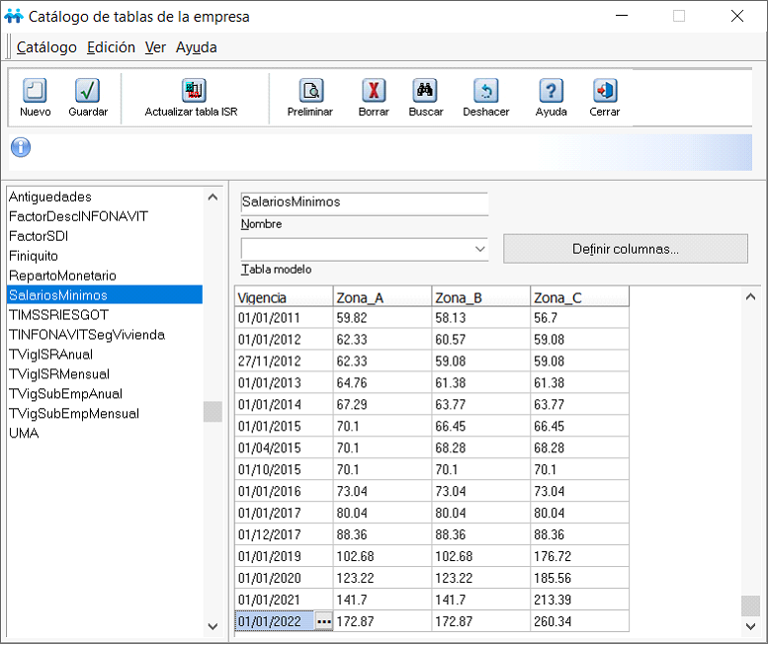
Salarios mínimos 2023
A partir de esta versión, se agrega el nuevo salario mínimo que tendrá vigencia a partir del 01 de enero de 2023 ( recomendable tener ver 15.31 para que actualice automáticamente , no actualiza tabla isr)
Al ingresar al menú Tablas en la opción Tablas de la empresa, en la tabla de SalariosMinimos se mostrará un nuevo registro que contiene el valor de $ 207.44 pesos para las zonas A y B, mientras que en la zona C será de $ 314.41 pesos FECHA DE CAMBIO LO QUE INDIQUE LA LEY REGULARMENTE 1 ENERO.

Slide 7

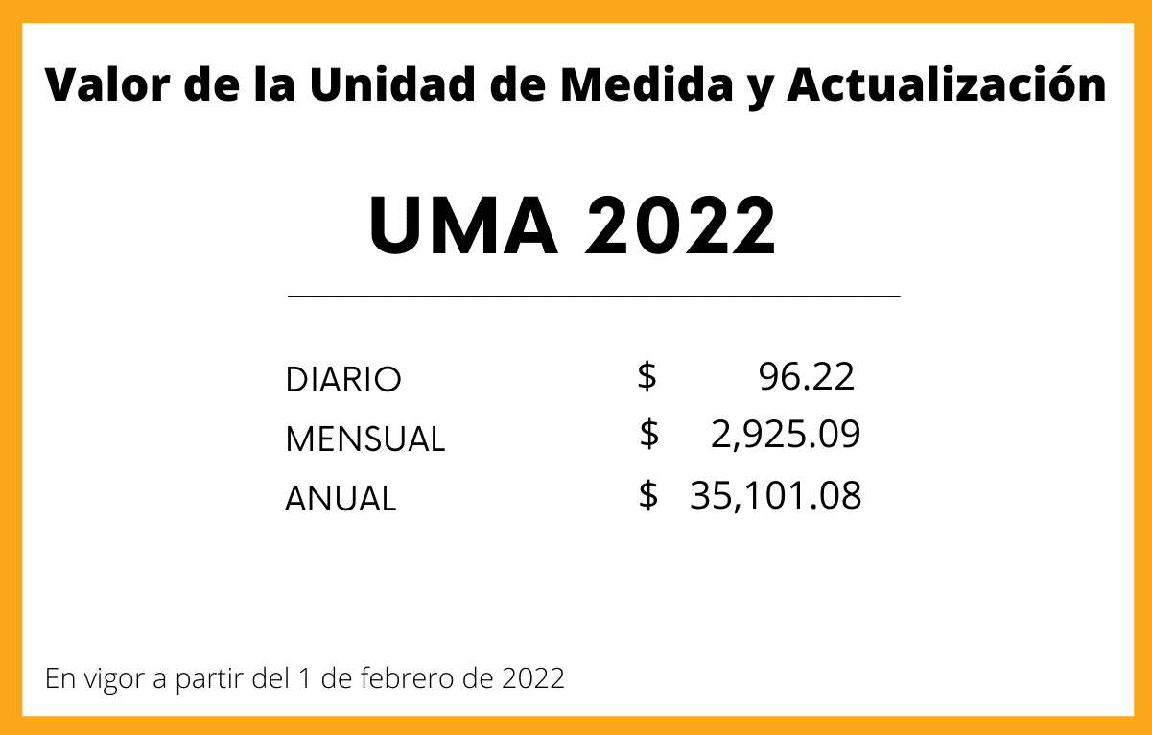

Slide 8
UMA
La Unidad de Medida y Actualización (UMA) es la referencia económica en pesos para determinar la cuantía del pago de las obligaciones y supuestos previstos en las leyes federales, de las entidades federativas, así como en las disposiciones jurídicas que emanen de todas las anteriores.
SE CAMBIA 1 FEBRERO

Slide 9

UMI

Slide 10
La Unidad Mixta Infonavit
(UMI) es la unidad de medida para los créditos del Infonavit denominados en salarios mínimos. Es decir, es la medida que ajusta el valor de los descuentos que el instituto realiza por los créditos de vivienda a los trabajadores. SE CAMBIA 1 DE ENERO SI APARECE DESPUES IGUAL SE CAMBIA A ESA FECHA (FactorDescInfonavit, en tablas de la empresa)

Slide 11

PRIMA DE GRADO DE RIESGO

Slide 12
PRIMA DE GRADO DE RIESGO
Es una obligación que cada año deben de presentar las empresas al Instituto Mexicano del Seguro Social (IMSS) como consecuencia de los accidentes o enfermedades ocurridos a sus trabajadores por la actividad que desarrollan. SE CAMBIA 1 DE MARZO

Slide 13

Cambio de Tablas de Isr

Slide 14

Menú principal , tablas.

Slide 15

IMSS (Cuota patronal)

Slide 16
Temario
  IMSS (cuota patronal)
    Nuevo calculo para cesantía y vejez (IMSS cuota patronal)
    Marco legal
    Cambio en CONTPAQi® Nóminas
      Tabla IMSS CyV Patrón
      Simulación de IMSS

Slide 17
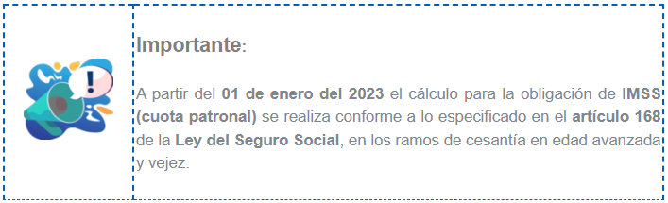
IMSS cuota patronal
A partir de esta versión, se reforman, adicionan y derogan diversas disposiciones de la Ley del Seguro Social y la Ley de los Sistemas de Ahorro para el retiro.

Slide 18
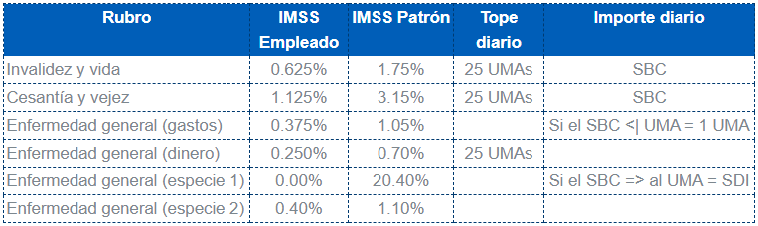
Calculo IMSS
Es el impuesto a retener tanto a la empresa (IMSS Empresa)
como al trabajador (IMSS Empleado) por concepto de Gastos médicos, Invalidez y vida.
Por lo mismo, el IMSS maneja dos tipos de cuotas, las cuales son:
Cuota IMSS Empleado: Cuota que aporta el empleado, siempre y cuando gane más del Salario Mínimo, de lo contrario, esta cuota será aportada por la empresa.
Cuota IMSS Patronal: Cuota que aportará la empresa.

Slide 19
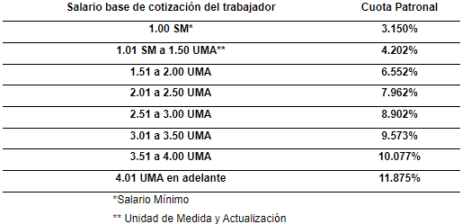
Marco legal
DOF: 16/12/2020: DECRETO por el que se reforman, adicionan y derogan diversas disposiciones de la Ley del Seguro Social y de la Ley de los Sistemas de Ahorro para el Retiro.
https://www.dof.gob.mx/nota_detalle.php?codigo=5607729&fecha=16/12/2020#gsc.tab=0
LSS Artículo 168:
II. En los ramos de cesantía en edad avanzada y vejez:
a) Los patrones cubrirán la cuota que corresponda sobre el salario base de cotización, calculada conforme a la siguiente tabla:

Slide 20
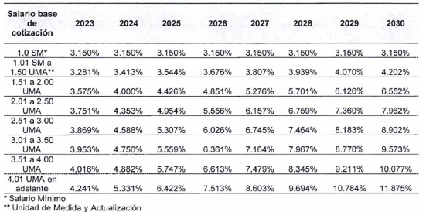
Marco legal
LSS transitorios:
Primero. El presente Decreto entrará en vigor el 1 de enero de 2021, salvo lo dispuesto en los transitorios siguientes.
Segundo. La cuota patronal prevista en el artículo 168, fracción II, inciso a), de la Ley del Seguro Social será aplicable de manera gradual, a partir del 1 de enero de 2023, de conformidad con la siguiente tabla:
https://www.imss.gob.mx/sites/all/statics/pdf/leyes/LSS.pdf (147)

Slide 21
Cambio en CONTPAQi® Nóminas
Para realizar este cambio en los rubros del IMSS patrón se realizan los siguientes cambios dentro de CONTPAQi® Nóminas:
    Tabla IMSS CyV Patrón
    Simulación de IMSS

Slide 22
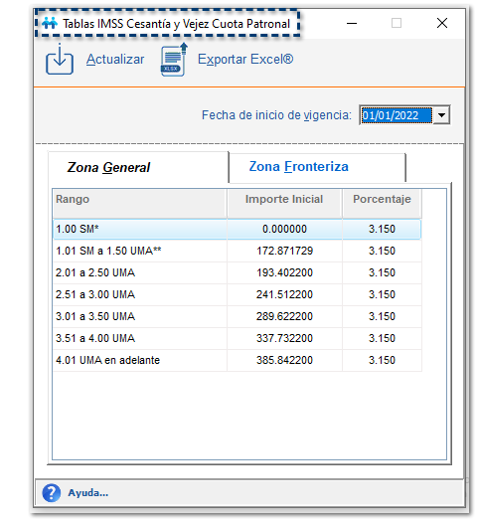
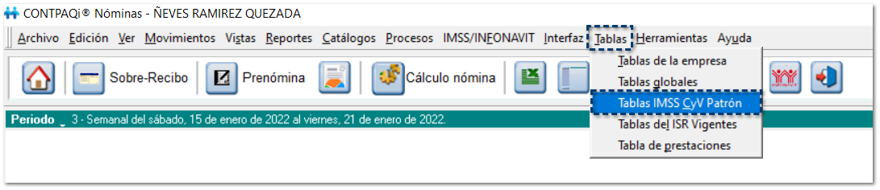
Tabla IMSS CyV Patrón
A partir de esta versión, dentro del menú Tablas, se habilita la opción para ver las Tablas de Cesantía y Vejez patrón, que serán válidas para los años 2023 al 2030.
Al ingresar al menú Tablas, visualizarás el submenú Tablas\Tablas IMSS CyV Patrón

Slide 23
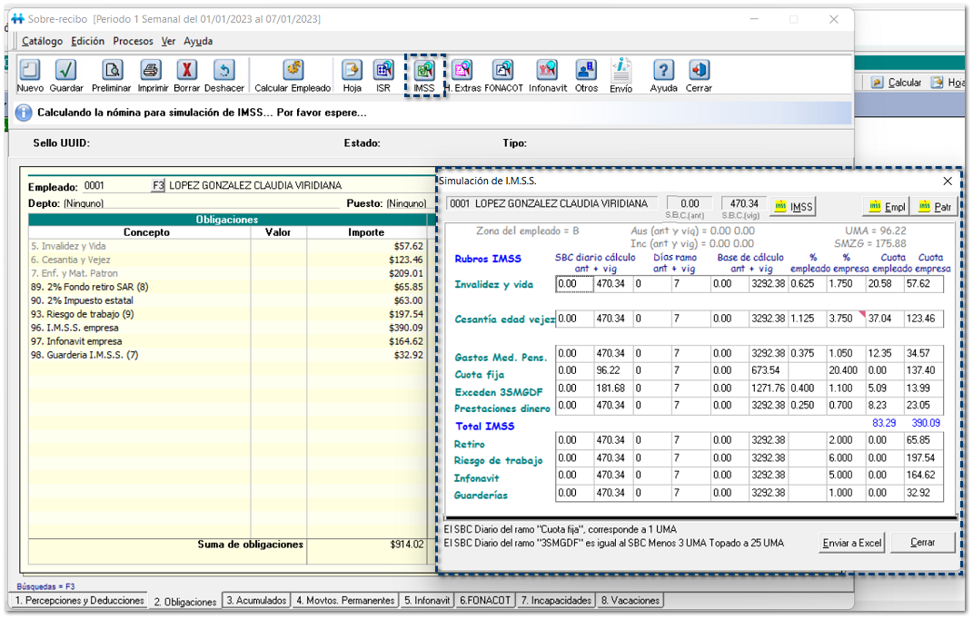
Simulación de IMSS
A partir de esta versión, al ejecutar la Simulación de I.M.S.S. dentro del sobre-recibo, se desglosa con qué valores de la tabla IMSS Cesantía y Vejez considerará para el cálculo de IMSS Cesantía y Vejez Patrón.

Slide 24
Temario
Antecedente
Reforma Ley Federal de Trabajo – Vacaciones
Cambios en CONTPAQi® Nóminas
Configuración de empresas
Tabla de prestaciones
Procesos
  Cálculo de SDI (Catálogo de empleados)
  Vacaciones (Kardex de vacaciones)
Actualización de tablas

Slide 25
Reforma Ley Federal de Trabajo - Vacaciones
En noviembre de 2022 fueron aprobados por el pleno del Senado de la República los cambios a la Ley Federal del Trabajo en los artículos 76 y 78 bajo los cuales se busca elevar los días de vacaciones al que tienen derecho las personas que trabajan en el sector privado formal.
Esta propuesta, llamada "Vacaciones Dignas", busca aumentarlas, pasando de 6 a 12 días a partir de la conclusión del primer año laboral y se sumarán 2 días por cada año de trabajo hasta llegar a los 20 días de vacaciones; posteriormente, a partir del sexto año, se aumentarían 2 días al completar 5 años de antigüedad.
https://www.dof.gob.mx/nota_detalle.php?codigo=5675889&fecha=27/12/2022#gsc.tab=0

Slide 26



Reforma Ley Federal de Trabajo - Vacaciones
¿Cuantos días le corresponden de vacaciones?
Felipe García
1er Aniversario Laboral 6 Junio 2023
2022
2023
6 Jun ------------------31 Dic
1 Ene ------------------5 Jun

Slide 27
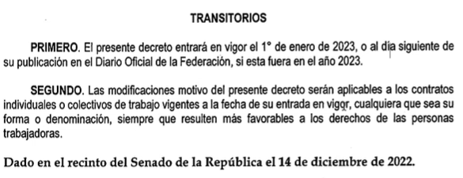
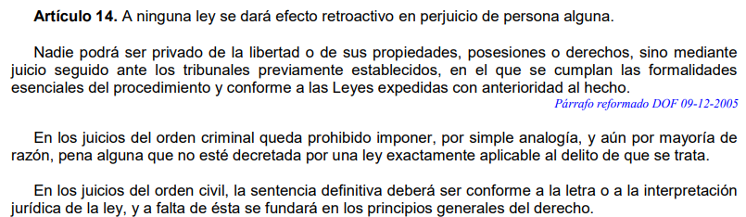
Reforma Ley Federal de Trabajo - Vacaciones
Notes:
Transitorios de la reforma a la LFT
Articulo 14 Constitucional (Constitución Mexicana)
Mostar ejemplo en la cedula
Fecha de Ingreso 19 Mar 2019
Antigüedad 4
Fecha inicial 19 Mar 2022
Fecha Pivote 18 Mar 2023

Slide 28
Cambio en CONTPAQi® Nóminas
Configuración de empresas
Tabla de prestaciones
Procesos
  Cálculo de SDI (Catálogo de empleados)
  Vacaciones (Kardex de vacaciones)
Actualización de tablas

Slide 29
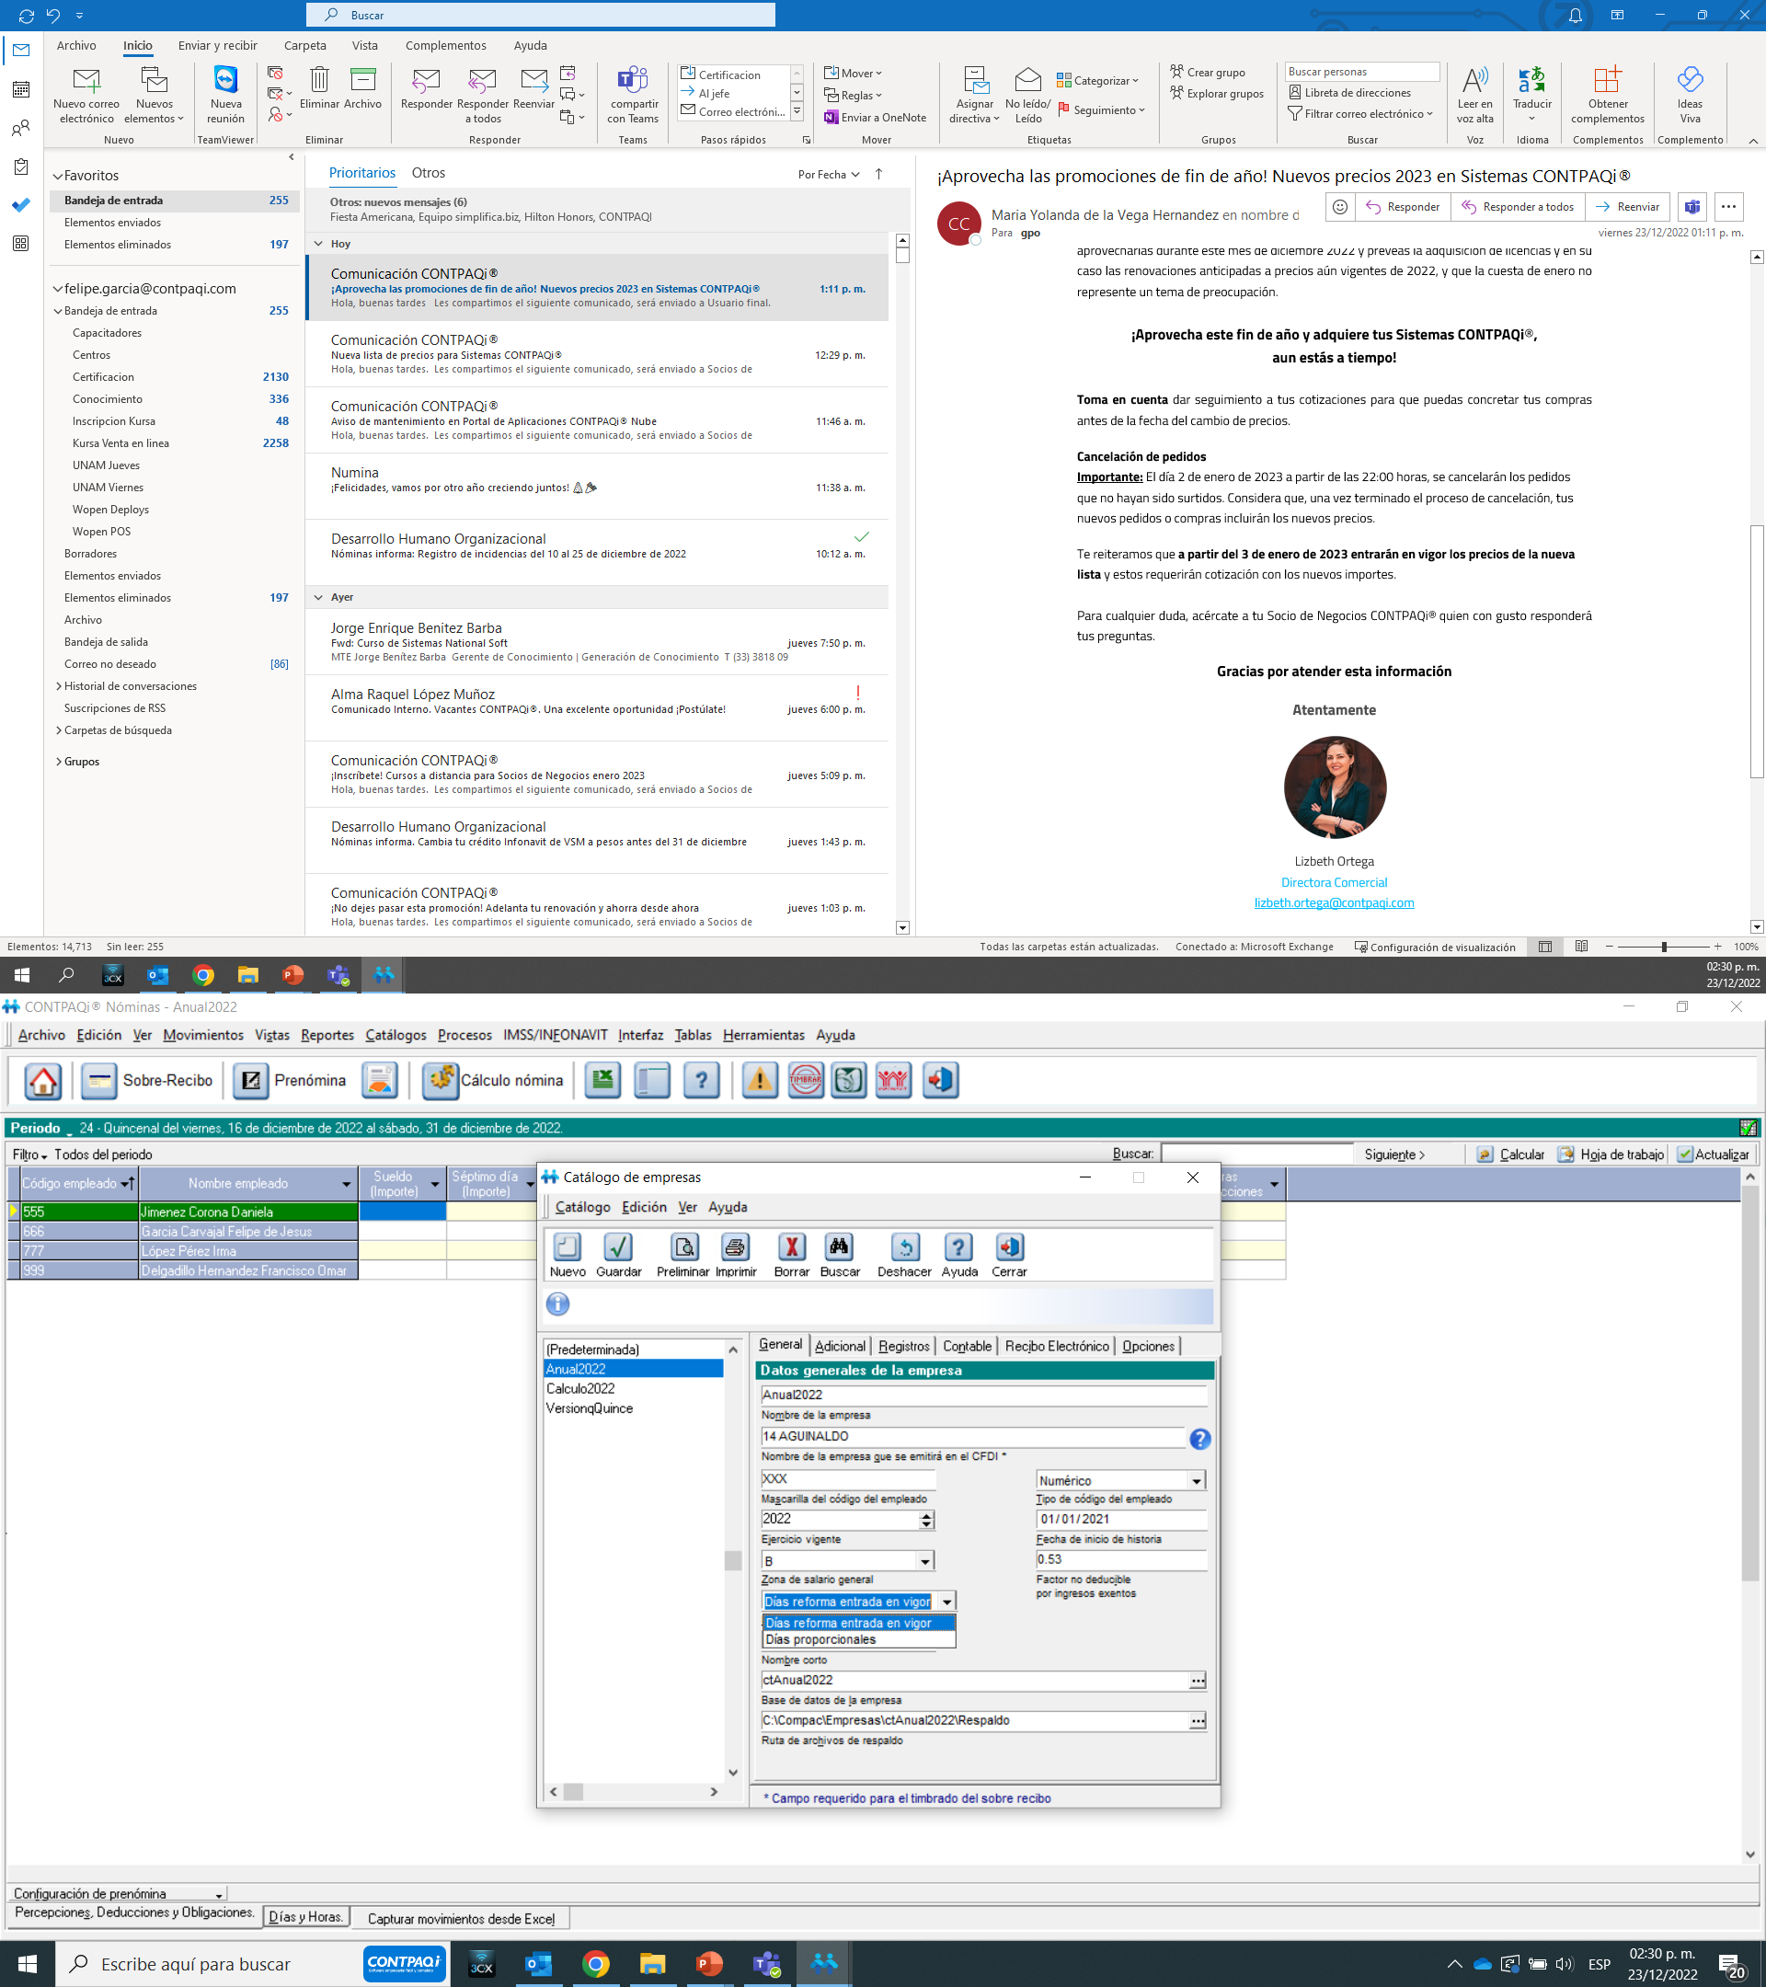
Configuración de empresas
Días reforma entrada en vigor
Días proporcionales

Slide 30
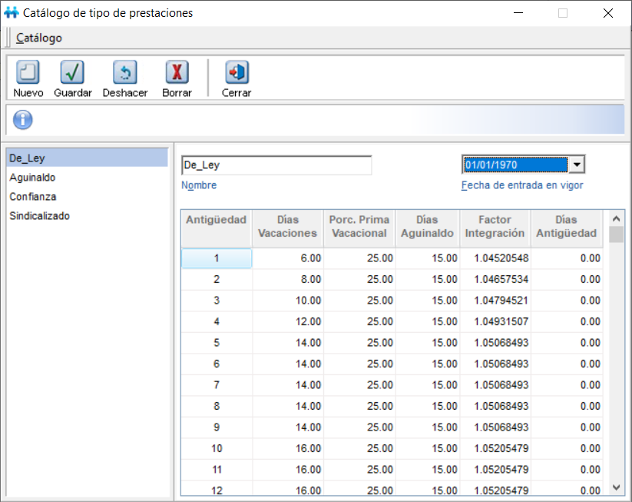
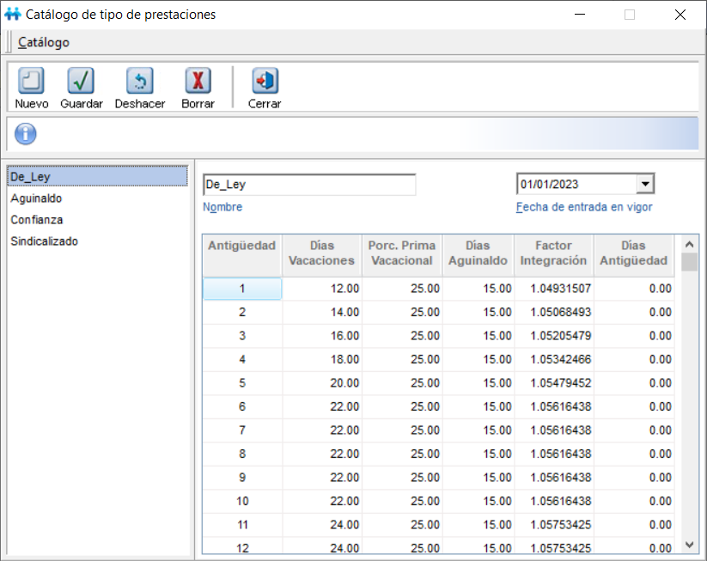
Tabla de prestaciones
Se incluye una tabla "De_Ley" para guardar los importes de prestaciones de ley, la cual no será editable.
Notes:
Se crea la tabla por ley, la cual incluye las prestaciones de 1970 (nombre asignado a la tabla de prestaciones que rige hasta el 2022) y del 2023 en delante.
Si ya contabas con tablas de prestaciones personalizadas estas agregaran ambos registros para 1970 y 2023. En caso de que dichas tablas personalizadas tengan valores diferentes a los de ley, las tablas 1970 y 2023 se crearan con los registros que tenia la tabla modificada originalmente y si estas prestaciones son menores a las ley para 2023 el usuario tendrá que ajustarlas manualmente.

Slide 31
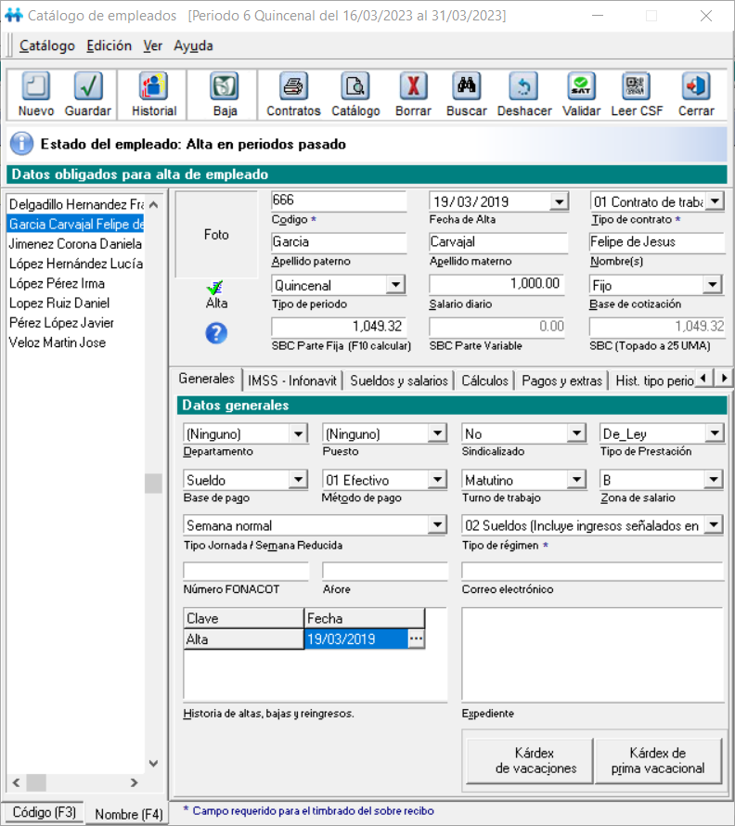
Cálculo de SDI (Catálogo de empleados)
El cálculo del Salario Diario Integrado (SDI) desde el Catálogo de Empleado tomará el Factor de integración considerando la fecha de entrada en vigor de la Tabla de Prestación asignada al empleado.

Slide 32

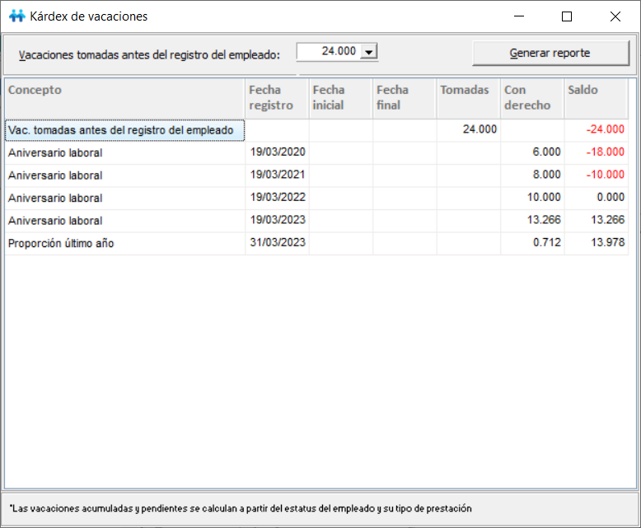
Vacaciones (Kardex de vacaciones)
Dentro del Kardex de vacaciones se calculará la parte proporcional de los días de vacaciones del año en curso de acuerdo con las prestaciones que tenga el trabajador y la fecha de vigencia de las prestaciones que haya tenido desde su último aniversario laboral.

Slide 33
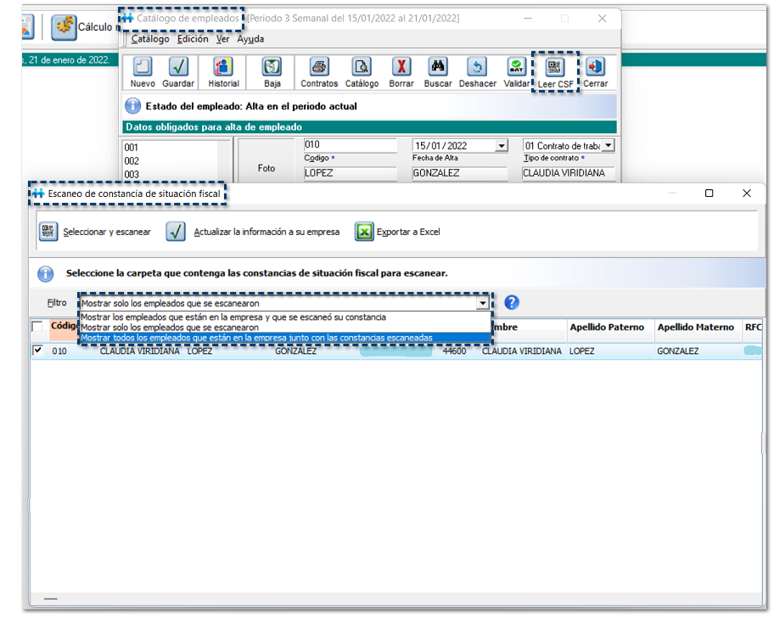
Actualización en línea de tablas
A partir de esta versión, dentro del módulo de Escaneo de constancia de situación fiscal contiene un nuevo filtro, Mostrar todos los empleados que están en la empresa junto con las constancias escaneadas, para mostrar los empleados que no fueron escaneados, teniendo así la facilidad de identificarlos para que en un momento posterior se puedan cotejar con su constancia de situación fiscal escaneada.

Slide 34
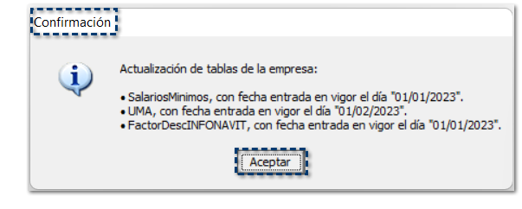
Actualización en línea de tablas
A partir de esta versión, el sistema realizará la actualización de las tablas de Salarios Mínimos, UMA y UMI, mediante un mecanismo que ya no requiere una actualización del sistema para cada ocasión, si no que estará buscando actualizaciones en Internet, y al encontrar alguna, la actualización se realizará de manera automática al ingresar a la empresa.

Slide 35



